Slide 1
物理必修2

Slide 2
02
平抛运动
课时2 抛运动的综合应用(平抛运动与斜面、曲面相结合问题 追及问题)

Slide 3
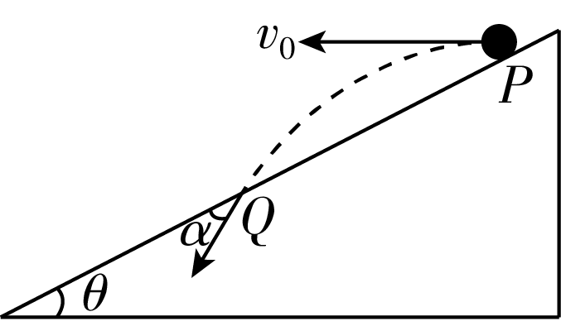
课时2 抛运动的综合应用(平抛运动与斜面、曲面相
结合问题 追及问题)
刷基础
题型1 平抛运动与斜面的结合
1．[河北邢台一中2019高一下月考]如图所示，从倾角为θ的足够长的斜面顶端P以速度v₀水平抛出一个小球，落在斜面上的Q点，小球落在斜面上的速度方向与斜面的夹角为α，若把初速度变为kv₀，则( )
A．小球的水平位移和竖直位移之比变为原来的k倍
B．小球在空中的运动时间变为原来的k倍
C．PQ间距一定为原来间距的k倍
D．夹角α将变为原来的k倍
解析

Slide 4
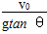
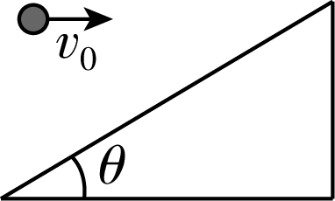
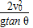
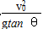
课时2 抛运动的综合应用(平抛运动与斜面、曲面相
结合问题 追及问题)
刷基础
2．[甘肃兰州第一中学2019高一下月考]如图所示，小球以速度v₀正对倾角为θ的斜面水平抛出，若小球到达斜面的位移最小，则以下说法正确的是(重力加速度为g)( )
A．小球在空中的运动时间为
B．小球的水平位移大小为
C．由于不知道抛出点位置，位移大小无法求解
D．小球的竖直位移大小
解析

Slide 5
课时2 抛运动的综合应用(平抛运动与斜面、曲面相
结合问题 追及问题)
刷基础
3．[海南文昌中学2019高一下段考](多选)如图所示，倾角为30°和45°的两斜面下端紧靠在一起，固定在水平面上，将两个小球a和b，从左侧斜面上的A点以不同的初速度水平向右抛出，下落相同高度，a落到左侧的斜面上，b恰好垂直击中右侧斜面，忽略空气阻力，则下列说法正确的是( )
A．a、b运动的初速度之比为
B．a、b运动的水平位移之比为1∶3
C．a、b击中斜面时的速率之比为
D．若减小初速度，a球落到斜面上时速度方向改变
解析

Slide 6
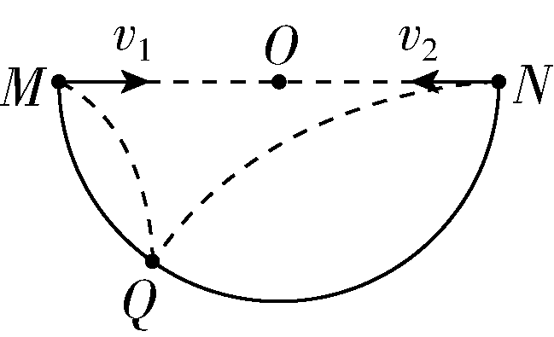
课时2 抛运动的综合应用(平抛运动与斜面、曲面相
结合问题 追及问题)
刷基础
题型2 平抛运动与曲面的结合
4．[福建师大附中2018高一下期中](多选)如图，一半球形的坑，其中坑边缘两点M、N刚好与圆心等高．现在M、N两点同时将两个小球以v₁、v₂的速度沿如图所示的方向水平抛出，发现两球刚好落在坑中同一点Q，已知∠MOQ＝60°，忽略空气阻力．则下列说法正确的是( )
A．两球的初速度无论怎样变化，只要落在坑中的同一点，v₁＋v₂就为定值
B．两球抛出的速度大小之比为1∶3
C．若仅从M点水平抛出小球，改变抛出的速率，小球可能垂直坑壁落入坑中
D．若仅增大v₁，则两球可在落在Q点前相遇
解析

Slide 7
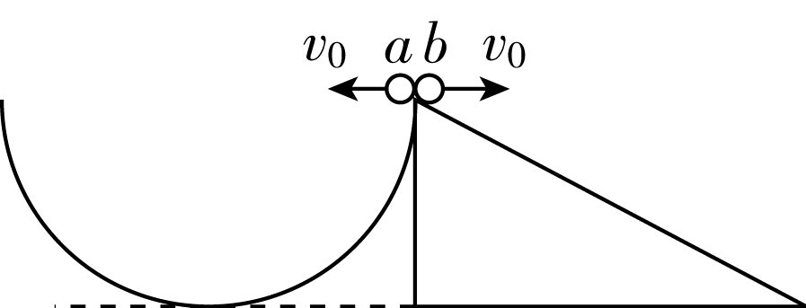
课时2 抛运动的综合应用(平抛运动与斜面、曲面相
结合问题 追及问题)
刷基础
5．[河南新野一中2019高一下月考]如图所示，a、b两小球分别从半圆轨道顶端和斜面顶端以大小相等的初速度v₀同时水平抛出，已知半圆轨道的半径与斜面竖直高度相等且在同一竖直面内，斜面底边长是其竖直高度的2倍．若小球b能落到斜面上，下列说法正确的是( )
A．a球一定先落在半圆轨道上
B．b球一定先落在斜面上
C．a球可能先落在半圆轨道上
D．a、b不可能同时分别落在半圆轨道和斜面上
解析

Slide 8
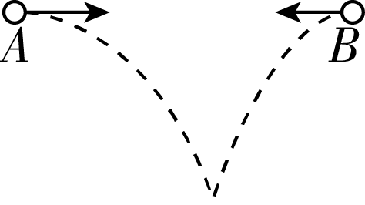
课时2 抛运动的综合应用(平抛运动与斜面、曲面相
结合问题 追及问题)
刷基础
题型3 平抛运动的追及相遇问题
6．[吉林省吉林一中2019高一下月考]如图所示，A、B两小球从相同高度同时水平抛出，经过时间t在空中相遇，若两球的抛出速度都变为原来的2倍，则两球从抛出到相遇经过的时间为( )
A．t B. C. D.
解析

Slide 9
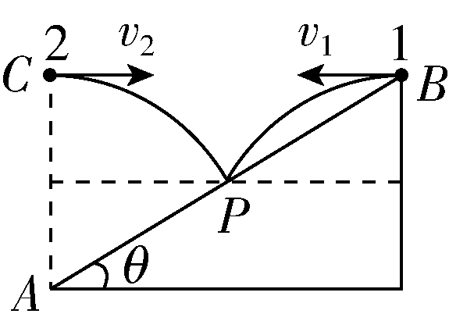
课时2 抛运动的综合应用(平抛运动与斜面、曲面相
结合问题 追及问题)
刷基础
7．[湖北荆门龙泉中学2019高一下月考]如图所示，倾角θ＝30°的斜面AB，在斜面顶端B向左水平抛出小球1，同时在底端A正上方与B点等高度处C水平向右抛出小球2，小球1、2同时落在P点，P点为斜边AB的中点，则( )
A．小球2一定垂直撞在斜面上
B．小球1、2的初速度可以不相等
C．小球1落在P点时速度方向与斜面的夹角为30°
D．改变小球1的初速度，小球1落在斜面上的速度方向都平行

Slide 10
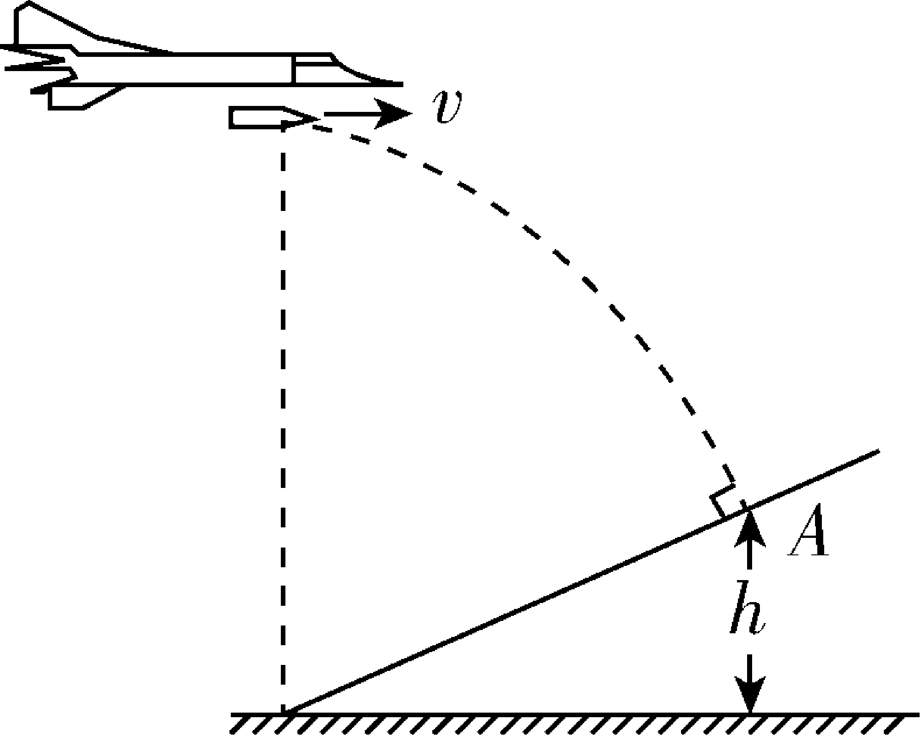
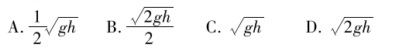
课时2 抛运动的综合应用(平抛运动与斜面、曲面相
结合问题 追及问题)
刷易错
易错点 易混淆平抛运动与斜面及曲面相结合问题中位移与速度的方向
8．如图所示，轰炸机沿水平方向匀速飞行，到达山坡底端正上方时释放一枚炸弹，并垂直击中山坡上的目标A.已知A点高度为h，重力加速度为g，不计空气阻力，则轰炸机的飞行速度为( )
解析
易错分析

Slide 11
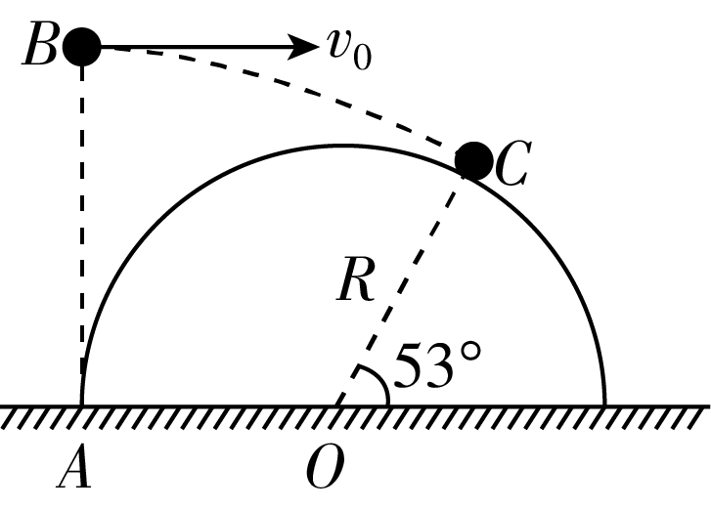
课时2 抛运动的综合应用(平抛运动与斜面、曲面相
结合问题 追及问题)
刷易错
9．[河南省实验中学2019高一下月考](多选)如图所示，一个半径为R＝0.75 m的半圆柱体放在水平地面上，一小球从圆柱体左端A点正上方的B点水平抛出(小球可视为质点)，恰好从半圆柱体的右上方C点掠过．已知O为半圆柱体侧面半圆的圆心，OC与水平方向夹角为53°，重力加速度g取10 m/s²，则( )
A．小球从B点运动到C点所用时间为0.3 s
B．小球从B点运动到C点所用时间为0.5 s
C．小球做平抛运动的初速度为4 m/s
D．小球做平抛运动的初速度为6 m/s
解析
易错分析

Slide 12


